Slide 1
Создание и развитие на территории города Обнинска распределенного детского технологического парка
Инициатор: Частное образовательное учреждение дополнительного образования «Детский технологический парк «Академия Технолаб»
Калужская область, город Обнинск

Slide 2
Цель и задачи практики
Практика: Создание и развитие на территории города Обнинска распределенного детского технологического парка с вовлеченностью в его работу всех учебных заведений, работающих на территории города, а также государственных научных центров, НИИ и технологических предприятий города.

Slide 3
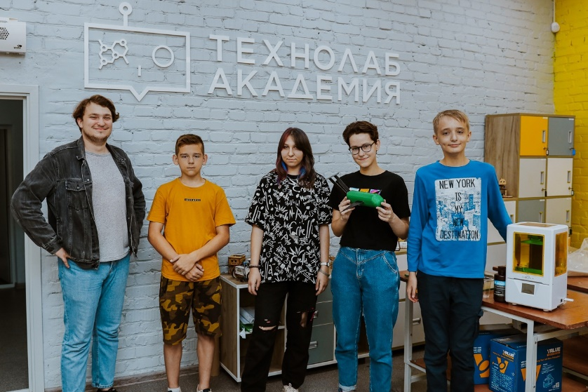
Цель и задачи практики
Цель практики: сформировать образовательное пространство, гармонично объединяющее учебную и внеучебную деятельность детей и способствующее реализации индивидуальных творческих способностей школьников и повышению качества образования.

Slide 4
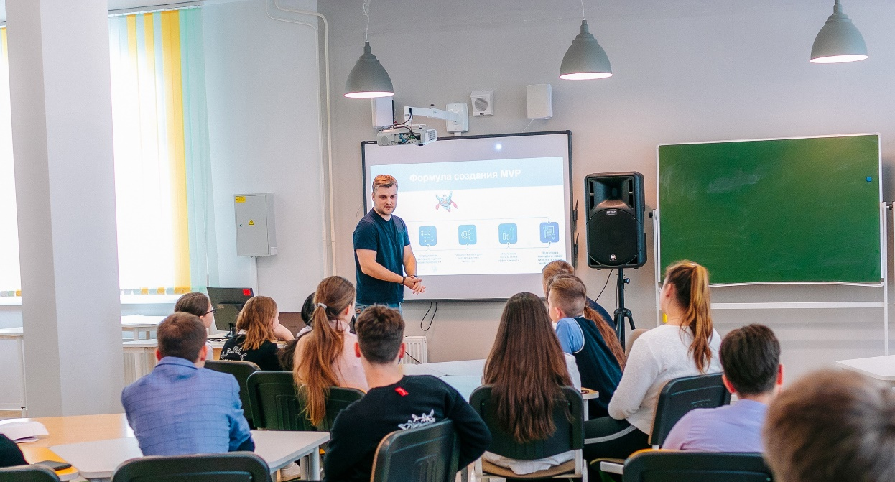
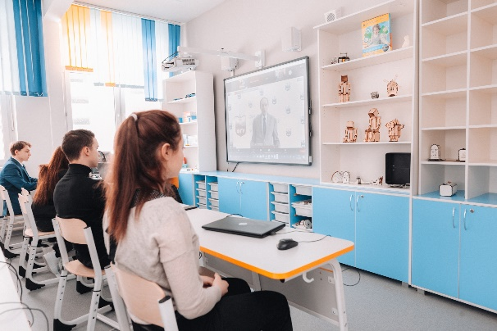
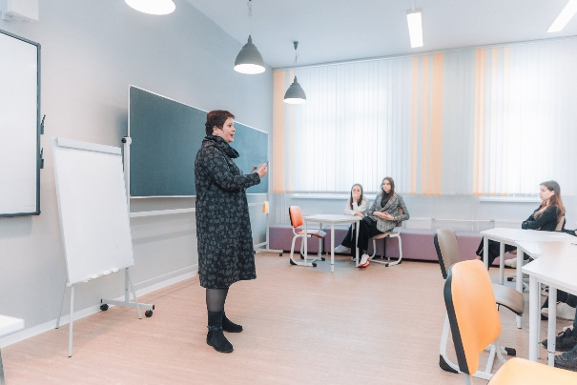
Цель и задачи практики
1
Ранняя профориентация школьников, возрождение интереса к науке, технологиям, инженерным специальностям и проектной деятельности.
2
Удовлетворение высокого спроса на квалифицированные кадры технических и инженерных специальностей.
3
Создание централизованной системы
стимулирования научно-технического творчества и проектной деятельности школьников.
4
Развитие технических способностей детей и выращивания инженеров и ученых нового типа.

Slide 5
ЧОУ ДО «Академия Технолаб»
ЧОУ ДО «Академия Технолаб» осуществляет деятельность в сфере дополнительного образования с 2017 года и направлена на увеличение объема знаний детей и школьников в перспективных сферах будущего:
1
Инженерия
4
2D - проектирование
2
Экономное природопользование
5
3D - моделирование
3
Работа с материалами, оборудованием и электроникой
6
Программирование «умных» систем и робототехника

Slide 6
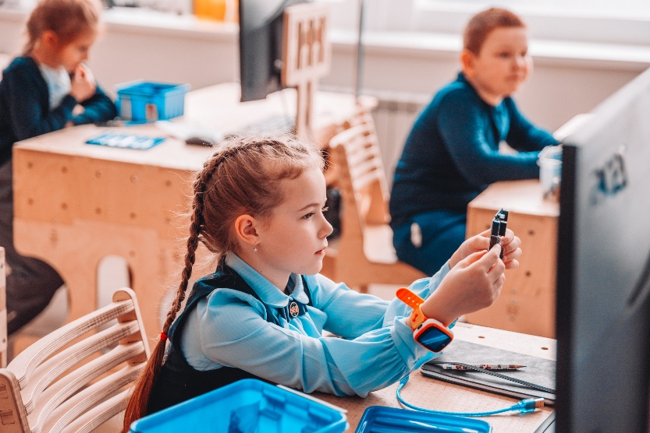
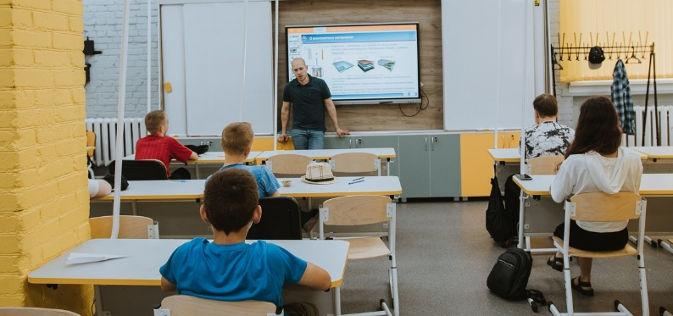
ЧОУ ДО «Академия Технолаб»
Деятельность ЧОУ ДО «Академия Технолаб»:
Нацелена на увеличение объема знаний детей в тех сферах, которые будут востребованы в будущем.
Ориентирована на создание комплексных решений для внедрения новых моделей дополнительного образования детей, необходимых для формирования системы ускоренного развития их способностей в различных областях науки, техники.

Slide 7
ЧОУ ДО «Академия Технолаб»
Преимущества обучения в Академии:
1
использование авторских методик
4
безопасность и комфорт образовательного процесса
ориентация на интенсивность и практическую значимость образовательных программ (20% - теоретические занятий, 80% - практические занятия)
ориентация на клиента – ученика (сформированы группы буднего и выходного дня, программы разработаны в зависимости от индивидуальных потребностей учеников)
2
5
3
использование проектного оборудования (3D-принтер, лазерный и фрезерный станки и др.)

Slide 8
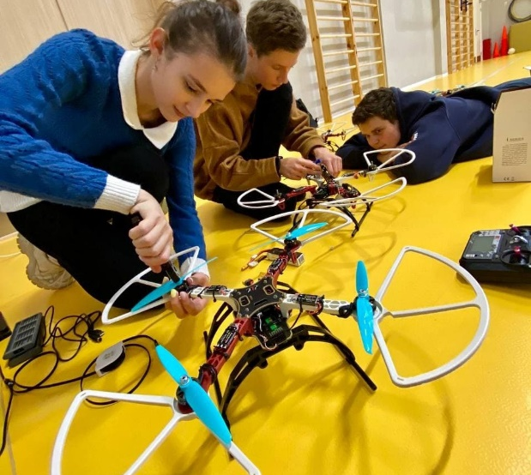
Предпосылки реализации практики
Реализация практики направлена на решение следующих проблем:
отсутствие пропаганды престижа инженерного образования и возможность попробовать себя в том или ином направлении в области инженерии на школьном уровне;
низкий интерес к практики знакомства школьников с лучшими производствами на территории города, что привело к сокращению численности студентов, обучающихся на инженерно-технических специальностях в ВУЗах;
устаревшая материально-техническая база средних общеобразовательных школах на уроках «Технология»;
отсутствие тесной связи субъектов малого и среднего предпринимательства и НИИ с ВУЗами;

Slide 9
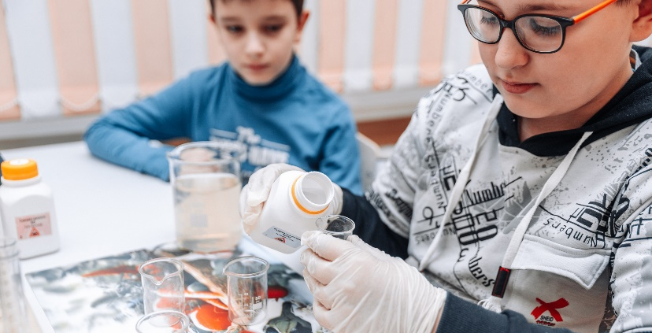
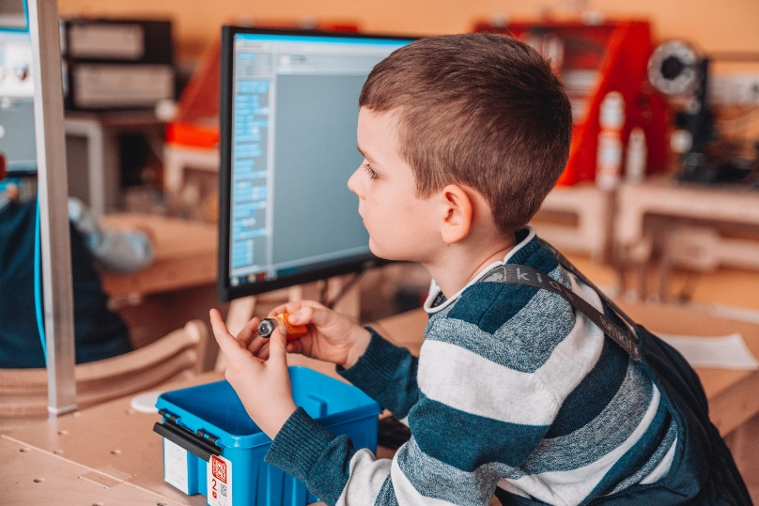
Предпосылки реализации практики
Реализация практики направлена на решение следующих проблем:
отсутствие ранней профориентации школьников: характерны фрагментарные связи с научно-технологической сферой (в том числе инновационным бизнесом) со школьным и средним профессиональным образованием;
отсутствие сетевой структуры, обеспечивающей такие связи, незначительный «инженерный выход» школьного образования;
незаинтересованность руководителей некоторых школ в вовлечении учеников в инженерную и научную работу;
отсутствие единой городской площадки (центра), ориентированного на проведение занятий дополнительного образования школьников в области инженерной направленности.

Slide 10
Возможности, позволившие реализовать практику
1
Наличие практического опыта по разработке и внедрению образовательных программ
дополнительного образования в сфере инженерных специальностей.
3
Привлечение финансирования Министерства науки и высшего образования Российской Федерации в рамках конкурсного отбора мероприятий, способствующих реализации инновационных проектов, направленных на создание и развитие производства высокотехнологичной промышленной продукции и (или) инновационных товаров и услуг.
Высокая востребованность предлагаемой практики среди детей школьного возраста и предприятий научно-промышленного комплекса города и региона.
Наличие технической базы (помещений в муниципальных общеобразовательных организациях
2
4

Slide 11
Принципиальные подходы при разработке и внедрении практики
Создание модуля компетенций в каждой средней общеобразовательной школе города Обнинск;
Сотрудничество с административным ресурсом на уровне города и региона;
Использование собственных методических разработок по программам дополнительного образования;
Использование современного оборудования и технологий, необходимых для проведения обучения по программам дополнительного образования;
Переподготовка педагогических кадров под современные образовательные программы;
Ориентир на индивидуальные потребности, способности и учет интересов каждого учащегося в интеллектуальном развитии;
Развитие кадрового потенциала проекта через привлечение студентов из ВУЗов, наставников из НИИ и предприятий города.

Slide 12
Участники внедрения практики
Участники внедрения практики:
Средние общеобразовательные школы города – 18 школ;
Представители научно-производственных предприятий города – 38 штук;
Количество педагогов, привлеченных и обученных для работы в рамках РТП – 40 человек;
Администрация города Обнинск Калужской области.
Заинтересованные лица, на которых рассчитана практика:
Педагоги – 40 человек
Административный ресурс – 10 человек
Школьники – 14 947 человек

Slide 13
Результаты практики
№ | Показатель, единица измерения | Значение показателя
№ | Показатель, единица измерения | За последний год реализации практики | За весь период реализации практики
1 | Количество отремонтированных классов, оснащенных специализированным высокотехнологичным оборудованием в средних общеобразовательных школах города | 17 | 18
2 | Количество учеников СОШ, вовлеченных в работу РТП | 5 300 | 7 600
3 | Количество педагогов, привлеченных и обученных для работы в рамках РТП | 57 | 80
4 | Количество единиц базового оборудования, приобретенного и внедренного в деятельность РТП | 352 | 375
5 | Количество единиц дополнительного оборудования, приобретенного и внедренного в деятельность РТП в соответствии с компетенцией модуля | 179 | 190
6 | Количество заключенных договоров о совместной деятельности между ЧОУ ДО «Академия Технолаб» и СОШ | 17 | 18

Slide 14
Бизнес-модель реализации практики
Проект функционирует как сетевая структура: - город как технопарк, где гармонично взаимодействуют разные субъекты — семьи, школы, площадки обучения, научные институты; - инновационные компании; - ВУЗ;
Бизнес-модель создания и функционирования распределенного промышленного технопарка включает следующие блоки:
- организации СПО; - международные партнеры.
1
3
создание распределенной информационной системы управления модулями компетенций в школах.
формирование центрального звена;
2
создание модулей на базе каждой средней общеобразовательной школы
4
подготовка / переподготовка педагогических кадров;

Slide 15
Описание практики
Задача проекта: создание модулей Технопарка в каждом учебном заведении города и повысить уровень подготовки школьников по предметам Технология, Информатика, Биология.
В рамках распределенного детского технологического парка работают 18 модулей и центр компетенций на базе ЧОУ ДО «Академия Технолаб»:
МБОУ «СОШ № 1» спецмодуль «Биотехнология»
МБОУ «СОШ № 17» спецмодуль «АЭРО»;
МБОУ «СОШ № 4» спецмодуль «Композитные материалы»
МБОУ «Лицей «ФТШ» спецмодуль «Робомастер».
МБОУ «СОШ № 12» спецмодуль «Видеоинженерия»
Остальные МБОУ СОШ города модуль «Базовый»
Реализации проекта позволит поддержать и развивать школьные научные и исследовательские работы, олимпиадное движение не только в рамках города, но и региона (олимпиады НТИ и Junior Skills).

Slide 16
Выгодополучатели практики
№ | Выгодополучатель | Что получил от практики
1 | Средние общеобразовательные школы города Обнинск | Современный формат образовательного процесса по предмету «Технология» с ориентиром на раннюю инженерную профориентацию обучающихся Модернизированная материально-техническая база Рост числа потенциальных учеников среднего и высшего звена образовательной системы Возможность научно-исследовательской деятельности с акцентом на участие школьников в олимпиадах различного уровня
2 | Ученики средних общеобразовательных учреждений | Получение теоретических знаний и практического опыта инженерной направленности на базовом уровне в рамках предмета «Технология» Углубленное изучение инженерных навыков в максимально комфортных и близких к проживанию условиях
3 | Предприятия научно-производственного комплекса города и области | Выявление и «выращивание» талантливых учеников в молодых специалистов Создание положительной динамики в росте заинтересованности к научной и производственной составляющей
4 | Администрация города Обнинск | Положительный опыт создания современной и инновационной базы образовательного процесса Возможность масштабирования практики в другие регионы Расширение сфер сотрудничества не только с атомными городами, но и городами страны

Slide 17
Затраты на реализацию практики
№ | Статья затрат | Объем затрат, тыс. руб. | Источник финансирования
1 | Ремонтные работы в помещениях, предназначенных для размещения РТП | 29 310,220 | Бюджетное финансирование Собственные средства
2 | Оборудование, расходные материалы | 45 979,165 | Бюджетное финансирование
3 | Переподготовка, повышение квалификации педагогов | 1 094,704 | Бюджетное финансирование
4 | Разработка, производство и размещение рекламно-информационных материалов | 946,564 | Бюджетное финансирование
5 | Создание ИС РТП | 3 993,261 | Бюджетное финансирование
 | ИТОГО | 81 323,914

Slide 18
Показатели развития города после внедрения практики
Качественные показатели:
создана в наукограде образовательная экосистема;
создана система по профориентационной работе с потенциальными молодыми специалистами для города;
организован центр компетенций создан в каждой средней общеобразовательной школе различной сферы научно-технического творчества: инженерия, робототехника, агробиология, композиты и пр.
Количественные показатели:
№ | Показатель | 2019 | 2020 | 2021 | Последующие года
1 | участники долгосрочных образовательных программы дополнительного образования (9 месяцев +) | < 1 500 | 1 950 | 2 230 | Прирост 10% (ежегодно)
2 | участники краткосрочных образовательных мероприятий, а также выставок, конкурсов, фестивалей и т.д. | >5 000 | 7 200 | 8 700 | >10 000
3 | новые рабочие места в сфере современного дополнительного образования | 17 | 30 | 40 | > 50
4 | участники олимпиад, конкурсов и фестивалей всех уровней | 20 | 50 | 80 | >150

Slide 19
// СПАСИБО ЗА ВНИМАНИЕ! //

